Slide 1
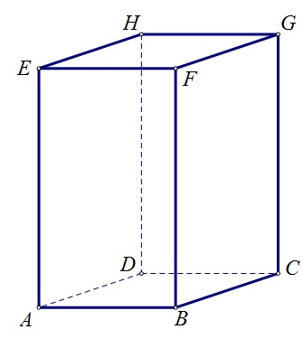
KVADAR

Slide 2
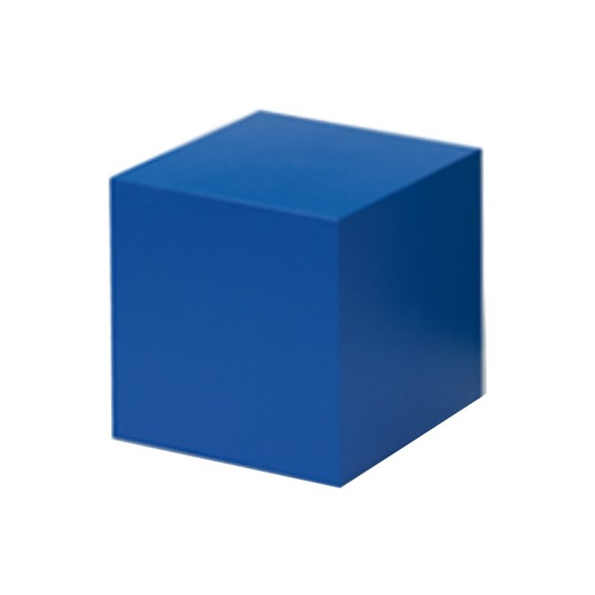
PONOVIMO! Što je kocka? Koliko strana ima kocka? Koliko bridova ima kocka? Koliko vrhova ima kocka?

Slide 3
STRANE?
VRHOVI?
BRIDOVI?

Slide 4
KVADAR omeđuju pravokutnici – STRANE kvadra.
Kvadar ima 6 strana:
BRIDOVI kvadra
Kvadar ima 12 bridova:
VRHOVI kvadra.
Kvadar ima 8 vrhova:

